Slide 1
Родителям на заметку
учитель русского языка и литературы
МОУ СОШ № 9
Колотухина Е.В.

Slide 2
Творческое развитие ребёнка
Отвечайте на вопросы ребёнка честно, терпеливо и спокойно.
Воспринимайте вопросы и высказывания ребёнка всерьёз.
Предоставьте ребёнку комнату или уголок исключительно
для его дел.

Slide 3
Творческое развитие ребёнка
4. Не ругайте ребёнка за беспорядок на столе, если это связано с его творческим процессом.
5. Покажите ребёнку, что его любят и принимают таким, какой он есть, а не за успехи и достижения.
6. Поручайте своему ребёнку посильные дела и заботы.

Slide 4
Творческое развитие ребёнка
7. Помогайте ребёнку строить собственные планы и принимать решения.
8. Помогайте ему улучшить результаты проделанной работы.
9. Не сравнивайте своего
ребёнка с другими детьми,
указывая при этом на его
недостатки.

Slide 5
Творческое развитие ребёнка
10. Не унижайте своего ребёнка, не давайте ему почувствовать, что он чем-то хуже вас.
11. Снабжайте ребёнка книгами, играми и другими нужными ему вещами для его любимых занятий.
12. Приучайте ребёнка к
чтению на своём примере.

Slide 6
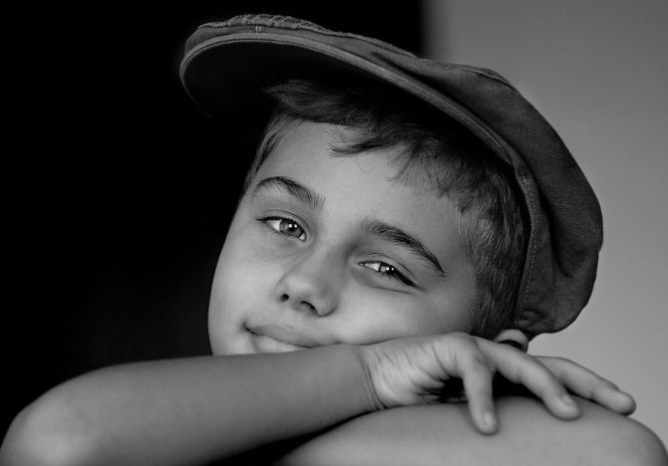
Творческое развитие ребёнка
13. Принуждайте ребёнка придумывать истории и фантазировать. Делайте это вместе с ним!
14. С вниманием относитесь к любой его потребности.

Slide 7
Творческое развитие ребёнка
Спасибо
за
внимание!!!

Slide 8
Интернет - ресурсы
автора шаблона данной презентации: учитель начальных классов МАОУ лицея №21 г. Иванова Ранько Е. А.
Сайт: http://elenaranko.ucoz.ru/

